Slide 1



Sesión formativa básica: Introducción al Método ERGOPAR V2.0
Esta presentación ha sido realizada por ISTAS-CCOO en el marco de la acción DI-0002/2013 “Servicio de asesoramiento, asistencia técnica y orientación formativa para la prevención de riesgos laborales” con la financiación de la Fundación para la Prevención de Riesgos Laborales (FPRL). Puedes utilizarla, adaptarla y difundirla siempre y cuando, cites la fuente de procedencia de la misma del siguiente modo: Instituto Sindical de Trabajo, Ambiente y Salud (ISTAS-CCOO). Recursos de apoyo al tutor en la aplicación del Método ERGOPAR Versión 2.0. Valencia: ISTAS-CCOO, 2014. Disponibles en: http://ergopar.istas.net/recursos/

Slide 2
Objetivos de la sesión formativa
Lograr que los asistentes conozcan los fundamentos de la ergonomía participativa y adquieran una visión de conjunto del procedimiento del Método ERGOPAR.
En particular, al Comité de Seguridad y Salud les capacitará para la formalización del acuerdo (Tarea 3) y el desempeño de funciones específicas.
Método ERGOPAR Versión 2.0
Notes:
Ver Tarea 2 y Tarea 4 de la Fase de preintervención del Método ERGOPAR V2.0

Slide 3
Contenidos de la sesión formativa
La ergonomía participativa
Definición, objetivo y desarrollo y validación del método
Marco conceptual
Características generales del método
Ventajas que ofrece el método
Condiciones para el éxito
Plan de comunicación
Fases del método, etapas y tareas
Método ERGOPAR Versión 2.0
Notes:
Ver Tabla 8 del Manual del Método ERGOPAR V2.0.
Los objetivos específicos a lograr con esta sesión formativa cuando va dirigida al Grupo Ergo, se especifican en la Tabla 8.

Slide 4

MANUAL DEL MÉTODO ERGOPAR V2.0
PRIMERA PARTE: Introducción al Método ERGOPAR
1.1 La ergonomía participativa
1.2 Definición, objetivo, desarrollo y validación del método
1.3 Marco conceptual
1.4 Características generales del método
1.5 Ventajas que ofrece el método

Slide 5

La ERGONOMÍA PARTICIPATIVA
Apartado 1.1
Método ERGOPAR Versión 2.0

Slide 6
Concepto de ergonomía participativa
Prevención del riesgo ergonómico de origen laboral
Participación de los agentes sociales implicados
ERGONOMÍA PARTICIPATIVA
“Una estrategia para la mejora de las condiciones de trabajo a nivel ergonómico, estructurada y ordenada por medio de un procedimiento que incorpora la participación activa de los agentes sociales implicados”
(ISTAS-CCOO, 2014)
Método ERGOPAR Versión 2.0
Notes:
Ver apartado 1.1 del Manual del Método ERGOPAR V2.0.
Algunos ejemplos de definiciones de Ergonomía Participativa más sólidas y extendidas en la literatura son:
“Ergonomía práctica con participación de los actores necesarios en la solución de problemas” Kuorinka I, 1997
“Una estrategia para implicar a las personas en la planificación y control de una parte significativa de su trabajo, con el suficiente conocimiento y poder para influir sobre los procesos y sus resultados, con el objetivo de conseguir metas deseables” Wilson JR, 1995

Slide 7

Objetivo de la Ergonomía Participativa
La mejora de las condiciones de trabajo a nivel ergonómico y la prevención de los trastornos musculoesqueléticos
Los programas de ergonomía participativa no son ninguna novedad. Desde hace años, se aplican con éxito en una variedad de sectores productivos y en empresas de distintos países. Principalmente Canadá, seguido de Estados Unidos y Europa.
Método ERGOPAR Versión 2.0

Slide 8
Definición, objetivo, desarrollo y validación del método
Apartado 1.2 y recursos web
Método ERGOPAR Versión 2.0

Slide 9
Definición
El Método ERGOPAR es un procedimiento de ergonomía participativa para la prevención del riesgo ergonómico de origen laboral.
Se ha concebido para:
  identificar la exposición a factores de riesgo ergonómicos a consecuencia del trabajo y sus causas de exposición,
  consensuar las mejores medidas preventivas para la eliminación o al menos, reducción de las situaciones de riesgo,
  implementarlas y realizar su seguimiento y mejora continua.
Método ERGOPAR Versión 2.0

Slide 10
Doble objetivo del método
MEJORA CONTINUA DE LAS CONDICIONES DE TRABAJO
PARTICIPACIÓN DE TODOS LOS ACTORES
La mejora continua de las condiciones de trabajo a nivel ergonómico mediante la implementación de medidas preventivas que eliminen o al menos, reduzcan la exposición, y
facilitar la participación de los trabajadores, sus representantes legales y demás actores implicados en la prevención de riesgos laborales en la empresa.
Método ERGOPAR Versión 2.0

Slide 11



Desarrollo y validación
Desde 2008, ISTAS-CCOO ha trabajado en la elaboración y mejora de este procedimiento de ergonomía participativa.
A lo largo de 2009 y 2010, ISTAS-CCOO elaboró y validó el cuestionario de factores de riesgo ergonómicos y daños que incorpora el Método ERGOPAR.
La primera redacción del Manual del Método ERGOPAR fue desarrollada en 2009.
Durante 2010 y 2011 se realizó la validación de la metodología a través de un proyecto piloto llevado a cabo en 5 empresas valencianas. Las entidades que han colaborado con ISTAS-CCOO en la validación del método son:
La Versión 1 del manual se puso a disposición pública a finales de 2011.
Durante 2014, ISTAS-CCOO ha elaborado esta nueva versión 2.0 del Manual del Método ERGOPAR (con la financiación de la FPRL). Las novedades de la versión 2.0 han sido validadas con éxito por medio de un proceso participativo en el que se ha contando de nuevo con la participación del INVASSAT, la Sociedad de Prevención UNIMAT y el IBV; y profesionales en prevención, pertenecientes a Comisiones Obreras.
Método ERGOPAR Versión 2.0
Notes:
Ver apartado 1.2 del Manual del Método ERGOPAR V2.0

Slide 12
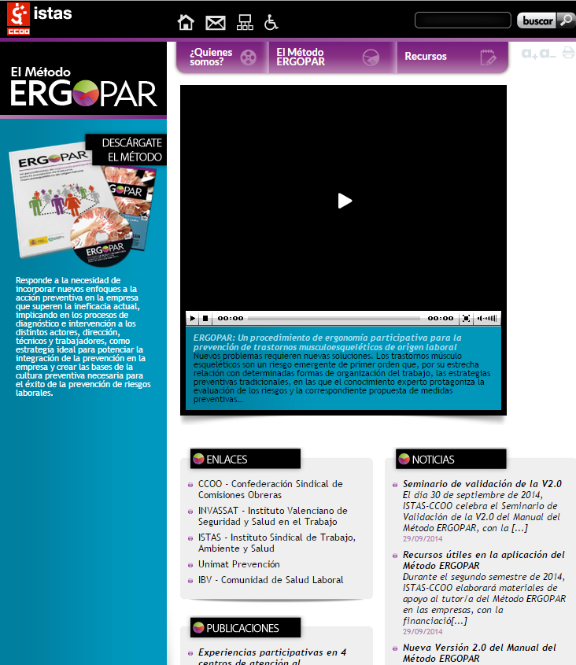
Recursos web
ergopar.istas.net
Manual del Método ERGOPAR V2.0
Aplicación informática y manual de uso V2.0
Documentos para promoción en las empresas
Vídeo 10’ presentación
Artículos publicados
Informe de experiencias en 4 empresas manufactureras
Informe de experiencias en 4 centros de atención al discapacitado
Noticias relacionadas
Recursos de apoyo en la aplicación del método
Método ERGOPAR Versión 2.0

Slide 13

Vídeo de presentación Método
Método ERGOPAR Versión 2.0

Slide 14
Diferencias clave con el “modo de hacer habitual”
Los trabajadores del puesto analizado participan en cada fase metodológica, ya sea directamente y/o de manera delegada
Analiza los riesgos ergonómicos de puestos de trabajo en una jornada completa, teniendo en cuenta los factores de riesgo presentes en todas las tareas desarrolladas
Genera un informe de resultados sobre factores de riesgo ergonomicos y daños prioritarios por cada colectivo de trabajadores con idénticas o similares condiciones de trabajo
Además de los factores de riesgo biomecánicos, tiene en cuenta su interacción con factores de riesgo psicosocial, ambientales, del entorno laboral, variables individuales, etc
Método ERGOPAR Versión 2.0
Notes:
Ver Presentación del Manual del Método ERGOPAR V2.0.

Slide 15









¿Qué empresas han aplicado el Método con ISTAS-CCOO?
SECTOR INDUSTRIAL
Experiencia piloto-validación (2010-2011)
SECTOR SERVICIOS
Atención al discapacitado (2012)
Método ERGOPAR Versión 2.0
Notes:
Si quieres saber más Recursos web:
Sevilla MJ. “Informe de experiencias de ergonomía participativa con el Método ERGOPAR”. Edita ISTAS con la financiación de la Fundación para la Prevención de Riesgos Laborales, 2013.
Federación de Enseñanza de CCOO. “Experiencias de ergonomía participativa en centros de atención a personas con discapacidad. Método ERGOPAR”. Con la colaboración de ISTAS y financiación de la Fundación para la Prevención de Riesgos Laborales, 2012.

Slide 16
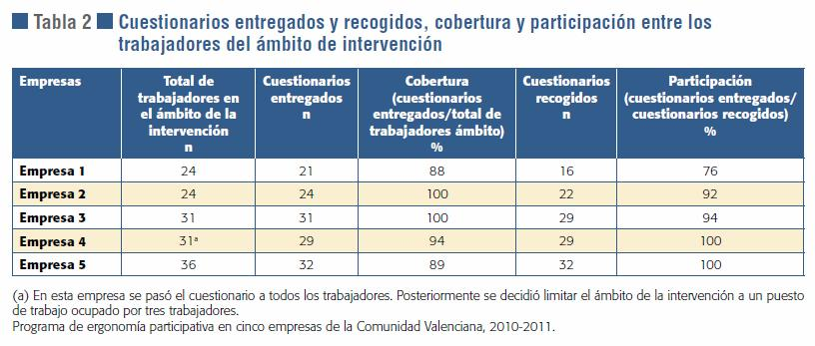
Alcance de la muestra en estas 9 empresas
En las empresas de servicios el número de trabajadores incluidos en el ámbito de intervención es de 86.
Total de trabajadores Industria + Servicios = 204
Método ERGOPAR Versión 2.0
Notes:
La Tabla 2 (disponible en Recursos web) pertenece a:
Gadea R, García AM, Sevilla MJ, Boix P, Oltra A, Llorca JL, Casañ C. Experiencias en ergonomía participativa: aplicación del Método ERGOPAR en empresas de la Comunidad Valenciana. Revista Seguridad y Salud en el Trabajo. INSHT. Sección técnica Nº 68 (pag.22-27)-Julio 2012.

Slide 17
Resultados de su aplicación
Resultados de tres empresas de diferentes sectores en las que se aplicó el Método ERGOPAR (sector de cerámica, textil y química), España.
Mejora de los procesos de participación, comunicación e información en la empresa.
Mejora de las condiciones de trabajo a nivel ergonómico (reducción de las exigencias físicas en el puesto de trabajo).
Disminución de las molestias físicas relacionadas con el trabajo.
Aumento del interés del trabajador y la dirección por la prevención de riesgos laborales, así como en sus conocimientos en ergonomía.
Mejora la productividad.
Método ERGOPAR Versión 2.0
Notes:
Ver apartado 1.5, Tabla 3 del Manual del Método ERGOPAR V2.0. Información extraída de:
Sevilla MJ. ERGOPAR: La Ergonomía participativa transforma las condiciones de trabajo. Revista porExperiencia ISTAS-CCOO. 2012; (58):18-19.
Oltra A, Pagán P, Piedrabuena A, Ruiz Z, García AM, Sevilla MJ, Casañ C, de Rosa C. Ergonomía participativa y mejora de la productividad en las empresas. Instituto de biomecánica de Valencia. Revista de Biomecánica. 2011; (56):61-62

Slide 18
MARCO CONCEPTUAL DE LA ERGONOMIA PARTICIPATIVA
Apartado 1.3
Método ERGOPAR Versión 2.0

Slide 19
Opciones en el diseño de programas
El diseño de métodos o programas de ergonomía participativa ofrece un “abanico muy amplio” de posibilidades.
Es necesario diseñar métodos que cumplan un mínimo de condiciones participativas respondiendo a cuestiones básicas que define en dimensiones/categorías, el marco conceptual de Haines, Wilson y koningsveld (2002).
¿Aplicación temporal o permanente?
¿Cómo participa el trabajador y la dirección de la empresa?
¿Y sus representantes?
¿Dónde aplicar el método?
¿Qué mecanismos participativos se crean para su implantación?
¿La participación es voluntaria u obligatoria?
¿En quién recae la toma de decisiones?
¿Tendrán en cuenta todas las condiciones de trabajo en el análisis del riesgo?
¿Cuál será el papel del ergónomo?
Método ERGOPAR Versión 2.0
Notes:
Ver apartado 1.3 del Manual del Método ERGOPAR V2.0. Marco conceptual.

Slide 20
Opciones del Método ERGOPAR
El Método ERGOPAR con su diseño pretende garantizar la participación de trabajadores y sus representantes legales, en la mejora continua de sus condiciones de trabajo a nivel ergonómico
Continuidad
Participación
Ámbito de intervención
Mecanismos de participación
Toma de decisiones
Participación
Objeto
Ergónomo
Permanente y temporal.
Directa, cada trabajador; delegada a través de su representación legal; y delegada a través de personal designado.
Recomienda analizar simultáneamente 2 o 3 puestos de trabajo, y en posteriores experiencias ir ampliando.
Constituir un grupo de trabajo para la aplicación del método en la empresa. Formado por representantes de la dirección, representantes legales de los trabajadores, técnico en prevención de riesgos laborales, tutor del método, y trabajadores del ámbito de intervención.
El CSS y el grupo de trabajo (decisiones operativas).
Voluntaria.
Todas las condiciones de trabajo que conllevan la exposición a factores de riesgo ergonómicos.
Miembro del grupo de trabajo
Método ERGOPAR Versión 2.0
Notes:
Ver apartado 1.3 del Manual del Método ERGOPAR V2.0. Marco conceptual, Tabla 1.

Slide 21
Características generales del método
Apartado 1.4
Método ERGOPAR Versión 2.0

Slide 22
Contexto de aplicación (1)
El Método ERGOPAR centra su ámbito de aplicación en empresas en las que existe representación legal de los trabajadores.
La participación de los agentes sociales implicados en la prevención (representantes de la dirección y de los trabajadores) es de especial importancia en el uso del Método ERGOPAR.
Un proceso participativo requiere garantías mínimas para que dicha participación pueda desarrollarse efectivamente.
La participación de representantes legales de los trabajadores en la aplicación del método, se conforma como un requisito de operatividad y condición de éxito de la experiencia participativa.
Método ERGOPAR Versión 2.0
Notes:
Ver apartado 1.4 del Manual del Método ERGOPAR V2.0

Slide 23
Contexto de aplicación (2)
Si una empresa en la que no existe representación legal de los trabajadores, tiene interés y quiere aplicar el Método ERGOPAR, será posible, cumpliendo unos requisitos mínimos que aseguren y garanticen la participación.
El Anexo 14 describe las particularidades y requisitos mínimos “Representantes ad hoc por puesto de trabajo”
Método ERGOPAR Versión 2.0
Notes:
Ver apartado 1.4 del Manual del Método ERGOPAR V2.0

Slide 24
Características técnicas (1)
Define el puesto de trabajo como el conjunto de tareas que desarrolla el trabajador a lo largo de su jornada de trabajo habitual y sus condiciones de trabajo. No lo concibe como espacio físico.
Define como colectivo homogéneo al conjunto de trabajadores que desarrolla el mismo puesto de trabajo con condiciones muy similares o idénticas.
Permite configurar dentro del ámbito de intervención, puestos de trabajo con varios colectivos homogéneos.
Permite el análisis de puestos de trabajo por colectivos homogéneos de manera independiente.
Prima el análisis de puestos de trabajo por colectivos homogéneos de trabajadores en jornada completa.
Analiza las condiciones de trabajo del conjunto de tareas que conforman cada puesto de trabajo por colectivo homogéneo. No analiza tareas aisladas.
Permite el análisis de cualquier puesto de trabajo por colectivo homogéneo, independientemente del tipo de tareas que conlleve.
Método ERGOPAR Versión 2.0
Notes:
Ver apartado 1.4 del Manual del Método ERGOPAR V2.0

Slide 25
Características técnicas (2)
Proporciona una herramienta cuantitativa para la identificación de molestia y dolor a consecuencia del trabajo y la exposición a factores de riesgo ergonómicos, fundamentalmente biomecánicos.
Permite recoger información sobre el conjunto de factores de riesgo ergonómicos presentes en el puesto de trabajo, por colectivo homogéneo.
Permite generar automáticamente un informe de resultados que destaca según criterios técnicos preestablecidos, las molestias y dolor a consecuencia del trabajo y factores de riesgo ergonómicos (según, el cuestionario de identificación) prioritarios en el puesto de trabajo, por colectivo homogéneo.
Proporciona un guión para la recopilación de información descriptiva de los puestos de trabajo a analizar.
Facilita el empleo de técnicas y herramientas para la búsqueda de información adicional en la identificación de causas de exposición a los factores de riesgo ergonómicos, de carácter cualitativo.
Proporciona técnicas y herramientas para llevar a cabo el seguimiento de las medidas preventivas implantadas.
Incorpora la formación como una tarea más del procedimiento.
Método ERGOPAR Versión 2.0
Notes:
Ver apartado 1.4 del Manual del Método ERGOPAR V2.0

Slide 26
Contribuye al cumplimiento de la normativa en PRL
Promueve la seguridad y salud de los trabajadores mediante el desarrollo de las actividades necesarias para la prevención de riesgos ergonómicos (art. 2.1 y 14.2, Ley de Prevención de Riesgos Laborales, LPRL).
Incorpora el derecho de información, consulta y participación de los trabajadores (art. 18 LPRL) directamente y a través de sus representantes legales (art. 33-36 y 38, LPRL).
Facilita a trabajadores y sus representantes la elaboración de propuestas para la prevención de los factores de riesgo y daños (art. 18.2 y 36.4, LPRL).
Se fundamenta en el primero de los principios generales para la acción preventiva, evitar los riesgos (art.15.1a, LPRL).
Requiere la evaluación de los riesgos ergonómica en aquellas situaciones de riesgo que no se puedan evitar (art. 15.1b, LPRL).
Incluye indicaciones útiles para el seguimiento de la efectiva ejecución de las medidas preventivas y su eficacia (art. 16.2b y 14.2, LPRL).
Favorece la integración de la actividad preventiva en la empresa (art.1, RD 39/1997).
Método ERGOPAR Versión 2.0
Notes:
Ver apartado 1.4 del Manual del Método ERGOPAR V2.0

Slide 27
Crea un grupo de trabajo
Grupo Ergo
FORMADO
AGENTES SOCIALES
AUTÓNOMO
Método ERGOPAR Versión 2.0
Notes:
Ver apartado 1.4 del Manual del Método ERGOPAR V2.0

Slide 28
Exige la participación de los trabajadores. Distintos niveles
Directa
Cuestionario
Delegada a través de RLT
Miembros del Grupo Ergo
Delegada a través de uno o varios trabajadores
Formación sobre condiciones de trabajo del ámbito de intervención
Búsqueda de información adicional
Evaluación de la eficacia
Círculos de prevención
Método ERGOPAR Versión 2.0
Notes:
Ver apartado 1.4 del Manual del Método ERGOPAR V2.0. Tabla 2

Slide 29
La toma de decisiones recae en el CSS
El Comité de Seguridad y Salud juega un papel decisivo en el avance del procedimiento participativo, teniendo para ello que ser informado periódicamente de los avances del Grupo Ergo.
Formalizar por escrito el acuerdo para la aplicación del método.
Ratificar las medidas preventivas propuestas, elaborar su planificación y ejecutarla.
Decidir la continuidad o no del Método ERGOPAR en la empresa.
En el caso de aplicar el Método ERGOPAR en una empresa de menos de 50 trabajadores en la que no exista Comité de Seguridad y Salud constituido
La toma de decisiones definida en este apartado, recaerá en la dirección de la empresa y los delegados de prevención, los cuales deberán programar reuniones periódicas con el fin de desarrollar las funciones y competencias derivadas de la aplicación del método.
Método ERGOPAR Versión 2.0
Notes:
Ver apartado 1.4 del Manual del Método ERGOPAR V2.0

Slide 30
Propone la continuidad del método
El ámbito inicial de intervención en la empresa con el Método ERGOPAR suele ser limitado, por lo que la metodología propone la continuidad del mismo, ampliando sucesivamente el número de puestos de trabajo a analizar.
Si el método se implementa adecuadamente y se demuestran sus beneficios, es fácil que las partes implicadas quieran aprovechar el conocimiento y experiencia adquiridos y facilitar la continuidad del método como un recurso útil en la gestión de la prevención de riesgos laborales en la empresa para la mejora continua.
Método ERGOPAR Versión 2.0
Notes:
Ver apartado 1.4 del Manual del Método ERGOPAR V2.0

Slide 31
VENTAJAS QUE OFRECE EL MÉTODO
Apartado 1.5
Método ERGOPAR Versión 2.0

Slide 32
Ventajas
Incorpora el conocimiento y experiencia de todas las personas implicadas en la experiencia, destacando el proporcionado por los trabajadores que pasan a integrarse en las actuaciones preventivas en la empresa.
Genera dinámicas y habilidades participativas y grupales que permanecen en la empresa.
Facilita la propuesta de medidas preventivas adaptadas a las necesidades y circunstancias reales de la empresa y los trabajadores.
Permite flexibilidad y adaptación a los distintos contextos empresariales.
Favorece la aceptación de las medidas preventivas.
Acorta los tiempos de implementación de las medidas preventivas.
Permite visualizar la implicación de la dirección de la empresa en la prevención de los riesgos ergonómicos.
Promueve la mejora de las relaciones laborales en el centro de trabajo.
Método ERGOPAR Versión 2.0
Notes:
Ver apartado 1.5 del Manual del Método ERGOPAR V2.0

Slide 33
MANUAL DEL MÉTODO ERGOPAR V2.0
SEGUNDA PARTE: Aplicación del Método ERGOPAR
2.1 Resumen del procedimiento
2.2 Condiciones de éxito
2.3 Plan de comunicación para el fomento de la participación como tarea transversal
TERCERA PARTE: Anexos
A1. Lista de comprobación de las condiciones de éxito
A2. Tabla síntesis del plan de comunicación para el fomento de la participación

Slide 34
CONDICIONES DE ÉXITO
Apartado 2.2
Método ERGOPAR Versión 2.0

Slide 35
En la aplicación del Método ERGOPAR en las empresas es necesario crear un contexto adecuado
CONDICIONES DE ÉXITO
Método ERGOPAR Versión 2.0

Slide 36
Condiciones de éxito
Participación directa de los trabajadores/as y RLT
Asignación de recursos (económicos, tiempo…)
Toma de decisiones basada en consulta colectiva y consenso
Grupo de trabajo autónomo con funciones-competencias
Apoyo de un tutor del método
No descuidar el seguimiento de las medidas preventivas
Calcular el coste-beneficio en términos económicos
Compromiso firme y claro entre dirección y RLT
Plan de comunicación dinámico y permanente
Método ERGOPAR Versión 2.0
Notes:
Ver apartado 2.2 y Anexo 1 del Manual del Método ERGOPAR V2.0

Slide 37
Pros y contras en 4 empresas
EMPRESAS PILOTO | FAVORABLES | DESFAVORABLES
EMPRESA 1 | CSS operativo Buena predisposición del coordinador en prevención Buena situación económica Capacidad de trabajo en equipo Ineficacia de las medidas (necesidad de cambio)
EMPRESA 2 | -TME evidentes -Presión por parte de la administración pública | -Dirección autoritaria -Inexistente cultura preventiva -Denuncias recurrentes por falta de medidas preventivas -Malas relaciones laborales -Hábitos de trabajo inadecuados y arraigados
EMPRESA 3 | -Buena predisposición de la Dirección -Mandos intermedios bien valorados -Buena trayectoria participativa -Cultura preventiva arraigada -Mecanismos de comunicación en uso | -Sistema muy mecanizado -Rotación diaria de trabajadores a otras secciones
EMPRESA 4 | -Necesidad de reducir los TME | -Poca disponibilidad de recursos (humanos, económicos y de tiempo) -Desmotivación de los trabajadores y RLT
Método ERGOPAR Versión 2.0
Notes:
Los contenidos de esta diapositiva se basan en:
Sevilla MJ. “Informe de experiencias de ergonomía participativa con el Método ERGOPAR”. Edita ISTAS con la financiación de la Fundación para la Prevención de Riesgos Laborales, 2013.

Slide 38
PLAN DE COMUNICACIÓN
Apartado 2.3
Método ERGOPAR Versión 2.0

Slide 39
Comunicación
Comunicar no consiste sólo en emitir información sobre los objetivos o avances de la experiencia, sino también en abrir canales que permitan recoger los diferentes puntos de vista, sensibilidades, propuestas y opiniones a lo largo del proceso.
También es importante recordar que la comunicación debe ser flexible y adaptarse al contexto cultural y canales de comunicación habituales en la empresa.
Y que el exceso de información puede ser tan perjudicial como su ausencia.
Método ERGOPAR Versión 2.0
Notes:
Ver apartado 2.3 y Anexo 2 del Manual del Método ERGOPAR V2.0

Slide 40
Definir la estrategia de comunicación
¿Qué comunicar?
¿A quién comunicar?
¿Cómo comunicar?
¿Cómo recibir información?
Método ERGOPAR Versión 2.0
Notes:
Ver apartado 2.3 y Anexo 2 del Manual del Método ERGOPAR V2.0
Destacar ¿A quién comunicar? según el contenido del Anexo 2:
CSS
Trabajadores con responsabilidades organizativas y/o de producción en el ámbito de intervención
Trabajadores del ámbito de intervención
Toda la plantilla del centro de trabajo

Slide 41
Para el fomento de la participación
Disponer de un espacio para la comunicación sobre la experiencia.
Establecer diferentes mecanismos para la comunicación continua con los trabajadores del ámbito de intervención y la plantilla en general.
Comunicar de manera clara quienes son los interlocutores en el Grupo Ergo encargados de recoger las sugerencias y aportaciones.
Planificar reuniones con el Comité de Seguridad y Salud.
Planificar reuniones con personal con responsabilidades organizativas y/o de producción en el ámbito de intervención.
Método ERGOPAR Versión 2.0
Notes:
Ver apartado 2.3 y Anexo 2 del Manual del Método ERGOPAR V2.0

Slide 42
MANUAL DEL MÉTODO ERGOPAR V2.0
SEGUNDA PARTE: APLICACIÓN DEL MÉTODO ERGOPAR
2.4 Fase de preintervención
2.5 Fase de intervención
Etapa de identificación y análisis
Etapa de propuesta y planificación
Etapa de seguimiento
2.6 Fase de valoración y continuidad
TERCERA PARTE: Anexos
A3 a A14 (modelos, guiones, cuestionario, fichas, listados, y particularidades)

Slide 43
FASES DEL MÉTODO, ETAPAS Y TAREAS
Apartado 2.1, 2.4, 2.5 Y 2.6
Método ERGOPAR Versión 2.0

Slide 44
El procedimiento del Método ERGOPAR de divide en 3 Fases metodológicas
Método ERGOPAR Versión 2.0

Slide 45
Fases metodológicas
Fase PREINTERVENCIÓN
Fase INTERVENCIÓN
Fase VALORACIÓN Y CONTINUIDAD
Etapa de identificación y análisis
Etapa de propuesta y planificación
Etapa de seguimiento
En un ámbito de intervención reducido (2 o 3 puestos de trabajo), serían necesarias entre 8 a 11 reuniones y/o sesiones de 2 horas cada una, hasta concluir la etapa de propuesta y planificación.
Plazo máximo recomendado de 5 o 6 meses.
Método ERGOPAR Versión 2.0
Notes:
Ver apartado 2.1 del Manual del Método ERGOPAR V2.0

Slide 46
Tabla 4. Fases y tareas del Método ERGOPAR
Fases |  | Tareas | ¿Quién?
FASE DE PREINTERVENCIÓN |  | Tarea 1. Promocionar el método como acción previa | Promotor en el Comité de Seguridad y Salud
 |  | Tarea 2. Presentar el Método ERGOPAR | Tutor en el Comité de Seguridad y Salud
 |  | Tarea 3. Formalizar el acuerdo de aplicación del método | Comité de Seguridad y Salud
 |  | Tarea 4. Constituir del Grupo Ergo, formar en la metodología y desarrollar acciones previas | Grupo Ergo
 |  | Tarea 5. Formar al Grupo Ergo en ergonomía y condiciones de trabajo del ámbito de intervención
 |  | Tarea 6. Elaborar el Informe de preintervención
FASE DE INTERVENCIÓN | Etapa de identificación y análisis | Tarea 7. Preparar el cuestionario y planificar su distribución, cumplimentación y recogida | Grupo Ergo
 |  | Tarea 8. Desarrollar la planificación acordada sobre el cuestionario
 |  | Tarea 9. Registrar los cuestionarios y generar documentos de resultados
 |  | Tarea 10. Identificar las causas de exposición a los factores de riesgos prioritarios
 |  | Tarea 11. Elaborar el Informe de identificación y análisis
 | Etapa de propuesta y planificación | Tarea 12. Planificar la creación de los círculos de prevención | Grupo Ergo
 |  | Tarea 13. Desarrollar los círculos de prevención para la búsqueda de medidas preventivas
 |  | Tarea 14. Elaborar el Informe de propuesta y planificación
 |  | Tarea 15. Concretar, planificar e implementar las medidas preventivas | Comité de Seguridad y Salud
 | Etapa de seguimiento | Tarea 16. Controlar la implementación de las medidas preventivas | Grupo Ergo
 |  | Tarea 17. Evaluar la eficacia de las medidas preventivas implantadas
 |  | Tarea 18. Elaborar el Informe de seguimiento
FASE DE VALORACIÓN Y CONTINUIDAD |  | Tarea 19. Valorar los resultados y definir la continuidad del método | Comité de Seguridad y Salud
Método ERGOPAR Versión 2.0
Notes:
Ver apartado 2.1 del Manual del Método ERGOPAR V2.0, Tabla 4.

Slide 47
Fase PREINTERVENCIÓN
Promocionar el método en el CSS
Presentar el método en el CSS
ACUERDO DE APLICACIÓN DEL MÉTODO
CONSTITUIR EL GRUPO ERGO
FORMACIÓN BÁSICA DEL GRUPO ERGO
Informe de preintervención
Difundir el acuerdo en la empresa
Propósito del acuerdo
Definición y objetivo del método
Ámbito de intervención y justificación
Composición de Grupo Ergo
Participación y comunicación
Cronograma de actividades
Normas de funcionamiento interno
Organización interna
Plan de comunicación
Agenda de trabajo
Introducción al Método ERGOPAR
Ergonomía laboral
Condiciones de trabajo del ámbito de intervención
Notes:
Ver apartado 2.4 del Manual del Método ERGOPAR V2.0

Slide 48
Tarea 3. Formalizar el acuerdo de aplicación del método
Objetivo: recoger por escrito las características y condiciones en las que se llevará a cabo la aplicación del Método ERGOPAR en la empresa
El acuerdo deberá formalizarse siempre por escrito. El Anexo 3 recoge un modelo de acuerdo que el tutor podrá emplear para explicar y orientar al comité en las cuestiones concretas a consensuar.
Será el Comité de Seguridad y Salud el encargado de acordar y redactar su contenido y darle la máxima difusión, con el fin de que sea conocido por todas las personas. implicadas.
Contenido mínimo del acuerdo
Propósito del acuerdo.
Definición y objetivo del método.
Puestos de trabajo elegidos como ámbito de intervención y los motivos que han llevado a su elección.
Composición del Grupo Ergo, perfiles a cubrir, carácter permanente o puntual de sus miembros, funciones y recursos asignados.
Participación en el proceso y mecanismos de comunicación.
Cronograma de actividades y planificación de las sesiones del Grupo Ergo (duración y periodicidad).
Método ERGOPAR Versión 2.0
Notes:
Ver apartado 2.4 y Anexo 3 del Manual del Método ERGOPAR V2.0

Slide 49
El Método ERGOPAR recomienda realizar una primera experiencia en un ámbito reducido, por ejemplo, una línea de trabajo con 2 o 3 puestos .
El ámbito de intervención más idóneo será aquél en el que más necesaria sea la ejecución de medidas preventivas a nivel ergonómico.
Su elección se basará en el análisis y discusión de información previa existente en la empresa.
En la Tabla 6 se incluyen algunos indicadores a considerar en su elección.
Tabla 6. Indicadores útiles en la elección del ámbito de intervención
Puesto con tareas con exigencias físicas importantes Aplicación de fuerzas, posturas forzadas (mantenidas y/o repetidas), manipulación manual de cargas, movimientos repetidos, vibraciones, impactos repetidos, presión por contacto, etc.
Puestos con un alto índice de accidentes de trabajo por sobreesfuerzos, con o sin baja Daños a la salud por trastornos musculoesqueléticos
Puestos con un alto índice de enfermedades profesionales causadas por agentes físicos (Grupo 2, RD1299/2006), con o sin baja Enfermedades provocadas por posturas forzadas y movimientos repetidos, enfermedades osteoarticulares o angioneuróticas provocadas por vibraciones mecánicas y enfermedades provocadas por vibraciones repetidas de transmisión vertical.
Informes de evaluación de riesgos ergonómicos que evidencien situaciones de riesgo Identificación de riesgos ergonómicos presentes en determinados puestos de trabajo y/o tareas.
Resultados negativos derivados de la vigilancia de la salud Registro de molestias y dolor por trastornos musculoesqueléticos, necesidades de adaptación de puestos, porcentaje de trabajadores especialmente sensibles por trastornos musculoesqueléticos, etc.
Percepción negativa de las condiciones de trabajo a nivel ergonómico Opiniones y quejas por parte de los trabajadores o sus representantes legales, sanitarios del servicio médico de vigilancia de la salud, técnicos del servicio de prevención, responsables en prevención y mandos intermedios, etc.
Alto número de trabajadores expuestos a factores de riesgo ergonómico Personas expuestas a condiciones de trabajo inadecuadas a nivel ergonómico por puesto de trabajo.
Promedio de la duración de la jornada de los trabajadores Una jornada de trabajo completa, incrementa en general, la probabilidad de sufrir daños a la salud, ya que el tiempo de exposición a factores de riesgo es mayor que en jornadas reducidas.
Otras características laborales Horario de trabajo y turnos fijos o rotativos, tipo de contrato, formación recibida en ergonomía, etc.
Creación de nuevos puestos de trabajo en los que incorporar criterios ergonómicos de diseño Análisis previo de las condiciones ergonómicas en el diseño y organización de dichos puestos de trabajo, con el fin de evitar futuros daños a la salud (actuación preventiva en origen).
Nuevos materiales, equipos, herramientas o procesos de trabajo en los que aplicar criterios ergonómicos Análisis previo de las condiciones de trabajo a nivel ergonómico que pueden derivar de cambios en el puesto de trabajo (actuación preventiva en origen).
Método ERGOPAR Versión 2.0
Notes:
Ver apartado 2.4 del Manual del Método ERGOPAR V2.0

Slide 50
Puestos de trabajo y colectivos homogéneos (1)
En la elección del ámbito de intervención, además de estos indicadores, es necesario no perder de vista el concepto de puesto de trabajo y de colectivo homogéneo.
El apartado 1.4 (Características generales del método-Características técnicas) define:
Puesto de trabajo como el conjunto de tareas que desarrolla el trabajador a lo largo de su jornada habitual y sus condiciones de trabajo.
Colectivo homogéneo al conjunto de trabajadores que desarrolla el mismo puesto de trabajo con condiciones muy similares o idénticas.
Método ERGOPAR Versión 2.0
Notes:
Ver apartado 2.4 del Manual del Método ERGOPAR V2.0 y apartado 1.4.

Slide 51
Puestos de trabajo y colectivos homogéneos (2)
Partiendo de estas definiciones, el ámbito de intervención deberá conformarse por puestos de trabajo con uno o varios colectivos homogéneos.
En la creación de los diferentes colectivos homogéneos, se deberá tener en cuenta que exista homogeneidad entre las condiciones de trabajo de los trabajadores, respecto a:
Horario de trabajo (turno rotativo o fijo de mañana, tarde o noche; jornada partida o irregular).
Duración de la jornada (horas de trabajo diarias en el puesto, ya sean 4 horas o menos, o más de 4 horas).
Tareas principales y habituales desarrolladas (listado).
Ritmo de trabajo (estimación: alto, medio o bajo).
Exigencias físicas requeridas (estimación: altas, medias y bajas).
Método ERGOPAR Versión 2.0
Notes:
Ver apartado 2.4 del Manual del Método ERGOPAR V2.0 y Tarea 7

Slide 52
Un ejemplo práctico
LIMPIEZA EN HOSPITAL
Tareas de limpieza habituales:
  Limpieza en cocina central (21 zonas distintas)
    Retirada de residuos
    Barrer y fregar
    Limpieza de superficies verticales
  Retirada de residuos en planta
  ¿Qué colectivos homogéneos identificas en el ámbito de intervención elegido?
8 trabajadoras
Turno de mañana y tarde rotativo
Jornada completa
¿Y si 3 de las trabajadoras solo trabajaran 3 horas/día?
¿Y si 1 trabajadora a jornada completa realizara solo la tarea de barrer y fregar?
4 trabajadoras
3 jornada partida (mañana y tarde) y 1 de fin de semana rotativo entre las 4
Jornada completa
Método ERGOPAR Versión 2.0
Notes:
El ejemplo práctico propone la elección como ámbito de intervención para la aplicación del Método ERGOPAR, el puesto de trabajo de limpieza.
En la limpieza de hospital se realizan una serie de tareas habituales que son:
La limpieza en cocina central (en la que se limpian 21 zonas diferentes) que consiste en retirar residuos, barrer y fregar y limpieza de superficies verticales (cristales).
Y la retirada de residuos en planta.
Para la creación de colectivos homogéneos en el ámbito de intervención es necesario saber el número de trabajadores y trabajadoras que desarrolla cada tarea, cuándo y durante cuánto tiempo.
Por ejemplo, la limpieza en cocina central la desarrollan 8 trabajadoras. Las 8 trabajadoras rotan cada 15 días entre el turno de mañana y de tarde, todas a jornada completa (8h/día). En este caso, crearemos un colectivo homogéneo que denominaremos “Limpieza de cocina central a jornada completa”
En la tarea de retirada de residuos en planta, tenemos 4 trabajadoras, de las cuales 3 tienen jornada partida de mañana y tarde (en total 8h/día) y 1 de ellas, trabaja el fin de semana (en cómputo semanal, jornada completa). El turno de lunes a viernes se rota con el de fin de semana, es decir, una trabajadora al mes, realiza el fin de semana. En este caso, podemos considerar que las condiciones de trabajo en cómputo mensual son las mismas, por lo que crearemos un único colectivo homogéneo al que denominaremos “Retirada de residuos en planta de L a V y fines de semana”.
Además de estos dos supuestos, se pueden dar situaciones diferentes como por ejemplo que:
En la limpieza de cocina central, en lugar de tener 8 trabajadoras a jornada completa, sean solo 5 y las otras 3 solo trabajen 3h/día desarrollando ese trabajo. En este caso, crearemos dos colectivos homogéneos distintos que denominaremos “Limpieza de cocina central a jornada completa” y “Limpieza de cocina central durante 3h/día”.
¿Y si las trabajadoras que limpian la cocina central durante 3h/día, ocuparan el resto de su jornada (5h/día) en la retirada de residuos en planta? En este caso, crearíamos otro colectivo homogéneo al que denominaríamos “Limpieza en cocina central y retirada de residuos en planta a jornada completa”
En la limpieza de cocina central, de las 8 trabajadoras a jornada completa, 1 de ellas solo realice en la jornada la tarea de barrer y fregar. En este caso, la trabajadora tiene otras condiciones diferentes, por lo que debe conformar otro colectivo homogéneo (unipersonal) al que denominaremos “Barrer y fregar en cocina central a jornada completa”
En definitiva, son muchas las variables a tener en cuenta al crear los diferentes colectivos homogéneos. Todas ellas han de valorarse y considerarse si se pretende obtener resultados representativos y reales de las diversas condiciones de trabajo a las que están expuestas las trabajadoras.

Slide 53
Ejemplos prácticos
Puestos elegidos en industria
Un puesto de trabajo cuyas tareas son rotativas en 1 misma línea de producción (8 horas/día)
Puestos elegidos en servicios
Puesto de educadora-cuidadora-auxiliar (8 horas/día)
Puestos ocupados por entre 3 y 34 trabajadores/as
Varias tareas en una línea de producción (5 horas/día)
Un puesto de trabajo concreto en una sección (8 horas/día)
En 2 de las empresas se eligieron puestos en los que durante la ejecución del programa, se realizaron cambios organizativos y técnicos ERROR!!
En industria predominan los puestos con tareas repetitivas (ciclos cortos) y en servicios las tareas variadas (ciclos largos)
Método ERGOPAR Versión 2.0
Notes:
Los contenidos de esta diapositiva se basan en:
Sevilla MJ. “Informe de experiencias de ergonomía participativa con el Método ERGOPAR”. Edita ISTAS con la financiación de la Fundación para la Prevención de Riesgos Laborales, 2013.
Federación de Enseñanza de CCOO. “Experiencias de ergonomía participativa en centros de atención a personas con discapacidad. Método ERGOPAR”. Con la colaboración de ISTAS y financiación de la Fundación para la Prevención de Riesgos Laborales, 2012.

Slide 54
El Grupo Ergo
Tabla 7. Perfiles imprescindibles a cubrir en el Grupo Ergo
Perfil | Características | Carácter de la participación
Capacidad de interlocución con la dirección | La participación directa de representantes de la dirección con capacidad de decisión, favorecerá enormemente la toma de decisiones operativas y el correcto avance del procedimiento. | Permanente
Capacidad de interlocución con los trabajadores | Le corresponde a la representación legal de los trabajadores. Preferiblemente serán delegados de prevención dada su especialización en salud laboral. | Permanente
Conocimiento del ámbito de la intervención | Dependiendo del ámbito de intervención a analizar se deberá contar con trabajadores que conozcan en profundidad cada uno de los puestos de trabajo elegidos. Su participación como miembros del Grupo Ergo se dará al menos, en dos momentos: Durante la ejecución de la fase de preintervención. En las sesiones de trabajo para la identificación de causas de los factores de riesgo del puesto que ocupan (fase de intervención-etapa de identificación y análisis). | Permanente o puntual
Conocimiento sobre el Método ERGOPAR | El tutor del método es necesario como guía al Grupo Ergo durante la ejecución del procedimiento, participando directamente en las sesiones de trabajo y formativas. Actuará como apoyo en las acciones resultantes de la fase de intervención y en la fase de valoración y continuidad. | Permanente
Conocimiento en prevención de riesgos laborales y/o ergonomía | La participación directa del técnico en prevención de riesgos laborales, se hace necesaria en gran parte del procedimiento, dada la necesidad formativa e informativa en ergonomía, que precisa el grupo. | Permanente o puntual
Será el grupo de trabajo encargado de aplicar el método en la empresa.
Entre 4 y 8 personas con carácter permanente o puntual, según el perfil.
Mismo número de interlocutores con la dirección que interlocutores con los trabajadores.
Método ERGOPAR Versión 2.0
Notes:
Ver apartado 2.4 del Manual del Método ERGOPAR V2.0

Slide 55
Experiencias
La experiencia práctica en las empresas muestra que en muchas ocasiones:
La persona o personas con capacidad de interlocución con la dirección son miembros del Comité de Seguridad y Salud.
El o los representantes legales de los trabajadores miembros del Grupo Ergo conocen en profundidad el ámbito de intervención, al tratarse de su puesto de trabajo. Así, el delegado puede cubrir ambos perfiles, por un lado como conocedor del ámbito de intervención y por otro, como interlocutor con los trabajadores.
El técnico en prevención de riesgos laborales (o ergónomo) y el tutor del método en la empresa, coincide en una única persona, asumiendo ambos perfiles.
Un Grupo Ergo puede constituirse con miembros del Comité de Seguridad y Salud, casi en su totalidad, incorporando a una o dos personas que cubran la figura de técnico en prevención de riesgos laborales y tutor del método.
Método ERGOPAR Versión 2.0
Notes:
Los contenidos de esta diapositiva se basan en:
Sevilla MJ. “Informe de experiencias de ergonomía participativa con el Método ERGOPAR”. Edita ISTAS con la financiación de la Fundación para la Prevención de Riesgos Laborales, 2013.
Federación de Enseñanza de CCOO. “Experiencias de ergonomía participativa en centros de atención a personas con discapacidad. Método ERGOPAR”. Con la colaboración de ISTAS y financiación de la Fundación para la Prevención de Riesgos Laborales, 2012.

Slide 56
Ejemplos prácticos
Miembros del Grupo Ergo
Interlocutor dirección: representantes de la empresa en el CSS.
Número de 4 a 9 miembros
Casi todos los miembros de los GE son miembros del CSS
Invitados: asesores sindicales, trabajadores del puesto, un encargado de sección, fisioterapeuta, mantenimiento….
Interlocutores con los trabajadores/as: RLT.
Conocedor de la metodología: tutor del método.
Conocedor de las condiciones de trabajo en el ámbito de intervención: en todos los casos algún representante de los trabajadores desarrolla el puesto elegido.
Algunos miembros de los GE no asisten habitualmente. ERROR!!!
Todos los componentes no aportan. ERROR!!!
Ninguna empresa ha destinado una cuantía económica a la aplicación del método
Con conocimientos en ergonomía: técnico en prevención de riesgos laborales
Método ERGOPAR Versión 2.0
Notes:
Los contenidos de esta diapositiva se basan en:
Sevilla MJ. “Informe de experiencias de ergonomía participativa con el Método ERGOPAR”. Edita ISTAS con la financiación de la Fundación para la Prevención de Riesgos Laborales, 2013.
Federación de Enseñanza de CCOO. “Experiencias de ergonomía participativa en centros de atención a personas con discapacidad. Método ERGOPAR”. Con la colaboración de ISTAS y financiación de la Fundación para la Prevención de Riesgos Laborales, 2012.

Slide 57
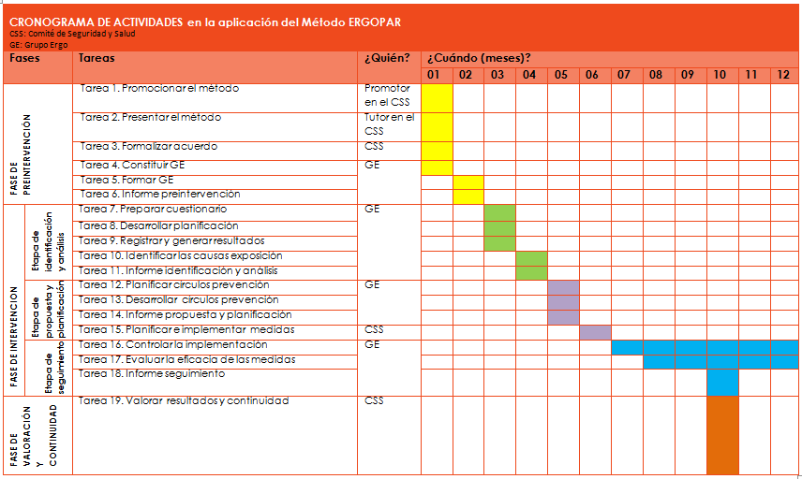
Cronograma de actividades
Considerar: el tiempo de dedicación del Grupo Ergo, periodicidad mínima de las sesiones del Grupo Ergo, distribución y duración aproximada; y el plazo total de ejecución del procedimiento (fecha de inicio y final estimada).
Método ERGOPAR Versión 2.0
Notes:
Ver apartado 2.4 del Manual del Método ERGOPAR V2.0

Slide 58
Tarea 4. Constituir el Grupo Ergo, formar en la metodología y desarrollar acciones previas
  Objetivos
Crear formalmente el Grupo Ergo que se encargará de aplicar el procedimiento participativo, formarlo en las cuestiones básicas de la metodología e iniciar acciones previas a nivel organizativo y de funcionamiento interno.
  Formación en el método
Esta sesión formativa coincide con la sesión impartida al CSS en la presentación del método (Tarea 2). Puede ser innecesaria si todos los miembros del Grupo Ergo (con carácter permanente o puntual) asistieron a la reunión de presentación del Método en el Comité de Seguridad y Salud (Tarea 2).
  Normas de funcionamiento interno (mínimas)
Reunirse según la periodicidad acordada por el CSS.
Cada miembro dispondrá del orden del día de la sesión con suficiente antelación.
Redactar un acta de cada sesión.
Los acuerdos se lograrán por consenso.
El GE propondrá la asistencia de invitados puntuales, si así lo considera.
Estudiarán cualquier propuesta que llegue en relación al proceso y responderán a la petición.
Solicitar al CSS la sustitución de e algún miembro (permanente) que no asista habitualmente a las sesiones y/o no desarrolle sus funciones.
Todos los miembros del Grupo Ergo (permanente o puntual) dispondrán de la misma información para la ejecución del procedimiento.
Método ERGOPAR Versión 2.0
Notes:
Ver apartado 2.4 del Manual del Método ERGOPAR V2.0

Slide 59
Organización interna: Roles
Tabla 9. Roles internos en el Grupo Ergo
Roles | Funciones | ¿A quién corresponde este rol?
Animador | Garantizar el buen funcionamiento y la eficiencia de las sesiones del grupo. Dirigir el desarrollo de las sesiones y procurar que éstas concluyan con objetivos y acciones resultantes claras. Elaborar el orden del día de la reunión que entregará al coordinador para su distribución previa al grupo. Apoyar al secretario en la redacción de las actas de las sesiones. Actuar como moderador ante desacuerdos. | Tutor del método Debe ser una persona escuchada y respetada por los componentes del grupo y conocer en profundidad el método
Coordinador | Garantizar el buen desarrollo de las tareas de forma eficiente en el tiempo, según el cronograma. Convocar las sesiones y distribuir el orden del día. Establecer mecanismos que faciliten el control y seguimiento por parte del Comité de Seguridad y Salud. Desarrollar las acciones informativas recogidas en el plan de comunicación con respecto a los representantes de la dirección en el Comité de Seguridad y Salud, y el personal con responsabilidades organizativas y/o de producción. | Representante de la empresa Requiere buen conocimiento de la cultura y prácticas en la empresa relativas, por ejemplo, a la comunicación, documentación, jerarquías, organigrama, etc.
Comunicador | Elaborar carteles-resumen informativos y hojas de comunicación. Desarrollar las acciones informativas recogidas en el plan de comunicación con respecto a los trabajadores del ámbito de intervención, los delegados de prevención en el Comité de Seguridad y Salud y en general, el resto de plantilla. | Representante legal de los trabajadores Debe gozar de un nivel alto de confianza
Secretario | Registrar en acta los temas tratados, las decisiones y las tareas acordadas y pendientes derivadas de cada sesión. Distribuir el acta, entre los miembros del grupo. Realizar copias necesarias de los documentos a emplear. Asegurar que el grupo cuenta con los medios necesarios para el desarrollo de la sesión (sala, ordenador, proyector…) Organizar y archivar los documentos generados. | Podría ser cualquier miembro del grupo, independientemente del perfil que cubra Debe ser una persona organizada y sistemática
Método ERGOPAR Versión 2.0
Notes:
Ver apartado 2.4 del Manual del Método ERGOPAR V2.0

Slide 60
Tarea 5. Formar al Grupo Ergo en ergonomía y condiciones de trabajo del ámbito de intervención
  Objetivo
Capacitar al Grupo Ergo en la ejecución eficaz y eficiente de las tareas encomendadas, aprovechando el intercambio de conocimientos y experiencias de los participantes en la definición e impartición de los contenidos formativos.
Método ERGOPAR Versión 2.0
Notes:
Ver apartado 2.4 del Manual del Método ERGOPAR V2.0

Slide 61
Tabla 10. Sesiones formativas básicas: Ergonomía laboral y Condiciones de trabajo del ámbito de intervención
Contenidos teóricos y prácticos | Objetivos a lograr | Duración (orientativa) | Perfil del docente
ERGONOMÍA LABORAL Concepto de ergonomía Daños a la salud por trastornos musculoesqueléticos El riesgo ergonómico: factores de riesgo y sus causas de exposición Medidas preventivas frente al riesgo ergonómico | Contar con una base teórica común en ergonomía. Entender las situaciones de riesgo ergonómicas en el contexto laboral. Capacitar para la identificación de causas de exposición a factores de riesgo ergonómicos. Capacitar para la elaboración de propuestas de medidas preventivas. | 2-3 horas | Con formación en ergonomía y conocedor de las condiciones de trabajo en el ámbito de intervención, o al menos, en el sector de actividad
Condiciones de trabajo DEL ámbito de intervención Organigrama, departamento/sección de los puestos Número y características individuales y laborales de los trabajadores por puesto. Datos de siniestralidad por trastornos musculoesqueléticos Objetivo general de cada puesto Relación de tareas desarrolladas por puesto. Descripción de tareas por puesto. Características de cada puesto respecto a la organización del trabajo, el entorno de trabajo, etc. Otra información relevante. Visita a los puestos de trabajo | Conocer las características del ámbito de intervención Realizar una descripción detallada de las tareas, duración en la jornada, distribución y procesos. Capacitar para la creación de colectivos homogéneos de cada puesto de trabajo. Recopilar información detallada sobre las condiciones de trabajo de cada puesto de trabajo. Facilitar la posterior identificación de causas de exposición a los factores de riesgo ergonómicos, proporcionado información sobre la organización del trabajo, condiciones ambientales y del entorno de trabajo, etc. | 30-40 minutos por puesto Más el tiempo destinado a las visitas a los puestos de trabajo | Con conocimiento de las condiciones de trabajo del ámbito de intervención
Método ERGOPAR Versión 2.0
Notes:
Ver apartado 2.4 del Manual del Método ERGOPAR V2.0

Slide 62
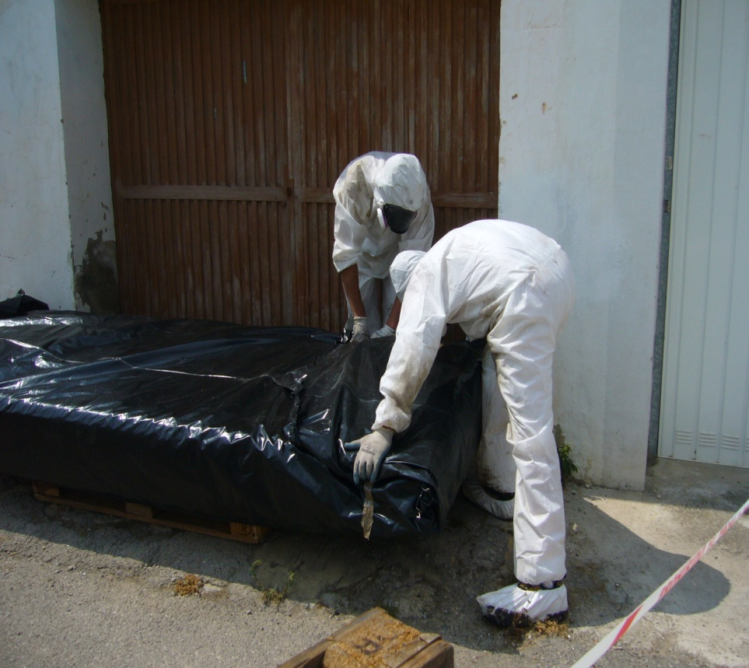
Sesión de ergonomía laboral
  Se ha observado que un nivel previo de formación en ergonomía de los trabajadores del ámbito de la intervención puede facilitar y enriquecer algunas tareas del procedimiento, como por ejemplo, la cumplimentación del cuestionario o la elaboración de propuestas de medidas preventivas.
  El Grupo Ergo deberá considerar esta necesidad y valorar las posibilidades de formar a sus ocupantes.
Método ERGOPAR Versión 2.0
Notes:
Ver apartado 2.4 del Manual del Método ERGOPAR V2.0

Slide 63
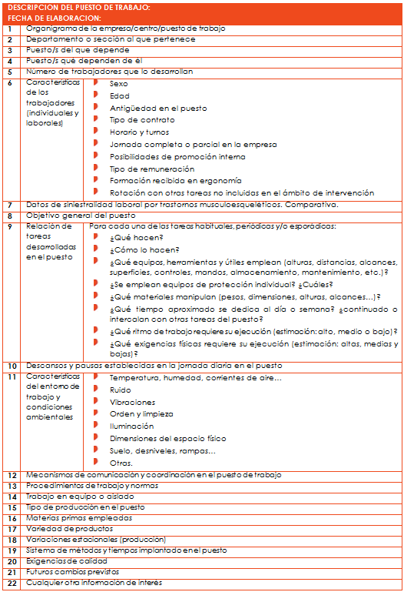
Sesión de condiciones de trabajo en el ámbito de intervención
El Anexo 4 incluye una herramienta que permite describir en detalle las condiciones de trabajo de cada puesto, las cuales podrían agravar o aumentar la probabilidad de sufrir un trastorno musculoesquelético de origen laboral, facilitando de este modo, la información complementaria y necesaria sobre la exposición a otros factores de riesgo a tener en cuenta en la identificación de las causas de exposición.
Método ERGOPAR Versión 2.0
Notes:
Ver apartado 2.4 y Anexo 4 del Manual del Método ERGOPAR V2.0

Slide 64
Fase INTERVENCIÓN
IDENTIFICAR LOS FACTORES DE RIESGO ERGONÓMICOS Y DAÑOS PRIORITARIOS
(Cuestionario de factores de riesgo ergonómicos y daños)
Informe de resultados del cuestionario
(Aplicación informática y manual de uso)
IDENTIFICAR LAS CAUSAS DE EXPOSICIÓN A LOS FACTORES DE RIESGO ERGONÓMICOS PRIORITARIOS
Informe de identificación y análisis
PROPUESTA DE MEDIDAS PREVENTIVAS CONSENSUADA Y PRIORIZADA
(Círculos de prevención)
ANALIZAR LOS RESULTADOS EN EL GRUPO ERGO
Informe de propuesta y planificación
RATIFICAR LAS MEDIDAS PREVENTIVAS Y PLANIFICAR SU EJECUCIÓN EN EL CSS
IMPLEMENTAR LAS MEDIDAS PREVENTIVAS
SEGUIMIENTO DE LAS MEDIDAS PREVENTIVAS
Informe de seguimiento
Control de la implementación
Evaluación de la eficacia
Notes:
Ver apartado 2.5 del Manual del Método ERGOPAR V2.0

Slide 65
Etapa de identificación y análisis
Objetivo: identificar exposiciones a factores de riesgo ergonómicos y daños prioritarios en los puestos de trabajo por colectivo homogéneo, para después identificar las causas de exposición a dichos factores de riesgo.
Preparar el cuestionario de factores de riesgo ergonómicos y daños
(Aplicación informática y manual de uso)
Desarrollar la planificación acordada sobre el cuestionario
Registrar los cuestionarios
(Aplicación informática y manual de uso)
Planificar su distribución, cumplimentación y recogida
Generar documentos de resultados
IDENTIFICAR LAS CAUSAS DE EXPOSICIÓN A LOS FACTORES DE RIESGO ERGONÓMICOS PRIORITARIOS
Informe de Identificacion y análisis
Informe de resultados del cuestionario
Hojas informativas para los trabajadores
Informe de resultados del cuestionario
Experiencia y conocimiento del Grupo Ergo
Búsqueda de información adicional (si fuera necesaria)
ANALIZAR LOS RESULTADOS EN EL GRUPO ERGO
Información sobre condiciones de trabajo del ámbito de intervención
Notes:
Ver apartado 2.5 del Manual del Método ERGOPAR V2.0

Slide 66
Herramientas
En la identificación de factores de riesgo ergonómicos y daños prioritarios se empleará el cuestionario, la aplicación informática del Método ERGOPAR y su manual de uso.
Esta aplicación permitirá adaptar el cuestionario de factores de riesgo ergonómicos y daños al ámbito de intervención, generarlo, registrar los datos y emitir el informe de resultados del cuestionario y las hojas informativas para los trabajadores.
En la identificación de causas de exposición a los factores de riesgo ergonómicos prioritarios se emplearán dos fichas, una para la identificación de causas por factor de riesgo, y otra que servirá para ordenar la información por tareas.
El método también proporciona técnicas y herramientas adicionales en la identificación de causas, los grupos de discusión y la observación.
Método ERGOPAR Versión 2.0
Notes:
Ver apartado 2.5 del Manual del Método ERGOPAR V2.0

Slide 67
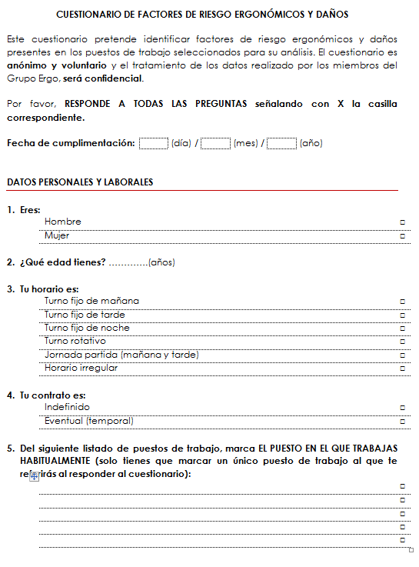
El cuestionario de factores de riesgo ergonómicos y daños
  Objetivo
Obtener información directa de los trabajadores de cada puesto de trabajo por colectivo homogéneo, acerca de:
  La presencia de molestias y dolores musculoesqueléticos a consecuencia del trabajo, según frecuencia y gravedad.
  Las exposiciones a factores de riesgo ergonómicos (fundamentalmente, biomecánicos) según frecuencia, duración e intensidad del esfuerzo.
Método ERGOPAR Versión 2.0
Notes:
Ver Tarea 7 y Anexo 5 del Manual del Método ERGOPAR V2.0

Slide 68
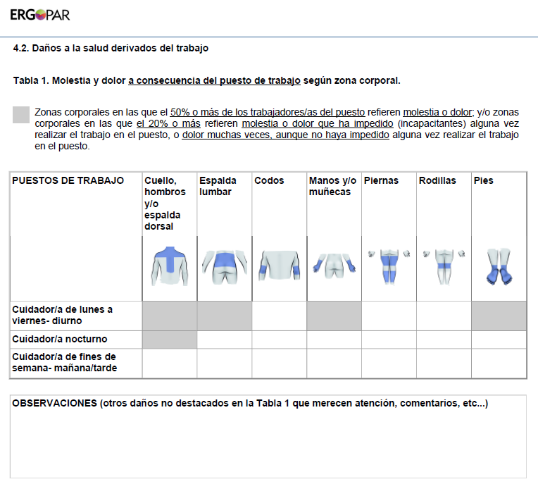
Ejemplo de Informe de resultados: Daños
Método ERGOPAR Versión 2.0
Notes:
Ver Tarea 9 y recursos web.
Federación de Enseñanza de CCOO. “Experiencias de ergonomía participativa en centros de atención a personas con discapacidad. Método ERGOPAR”. Con la colaboración de ISTAS y financiación de la Fundación para la Prevención de Riesgos Laborales, 2012.

Slide 69
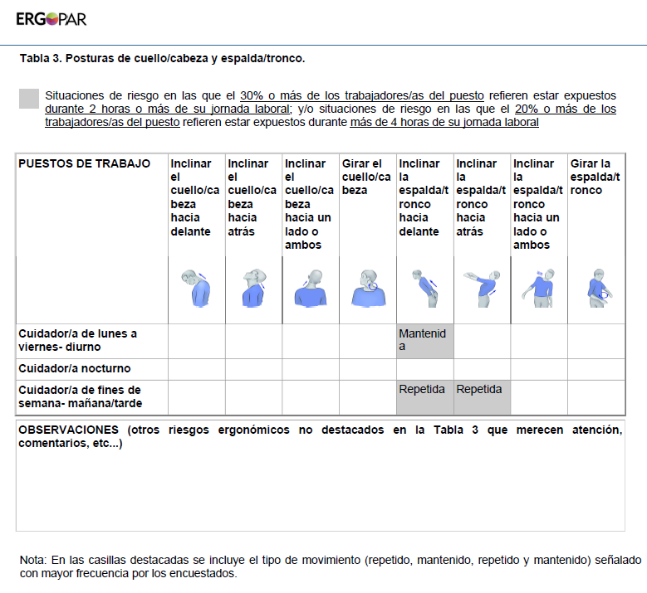
Ejemplo de Informe de resultados: Factores de riesgo
Método ERGOPAR Versión 2.0
Notes:
Ver Tarea 9 y recursos web.
Federación de Enseñanza de CCOO. “Experiencias de ergonomía participativa en centros de atención a personas con discapacidad. Método ERGOPAR”. Con la colaboración de ISTAS y financiación de la Fundación para la Prevención de Riesgos Laborales, 2012.

Slide 70
Identificación de causas de exposición a factores de riesgo prioritarios
(Búsqueda de información adicional)
IDENTIFICAR LAS CAUSAS DE EXPOSICIÓN A FACTORES DE RIESGO ERGONÓMICOS PRIORITARIOS
Información recopilada sobre las condiciones de trabajo del ámbito de intervención
Informe de resultados del cuestionario
Experiencia y conocimiento del Grupo Ergo (e invitados)
Grupos discusión
Observación de causas
Evaluación de riesgos ergonómicos
Método ERGOPAR Versión 2.0
Notes:
Ver Tarea 10 y Anexos 7, 8, 9 y 10 del Manual del Método ERGOPAR V2.0

Slide 71
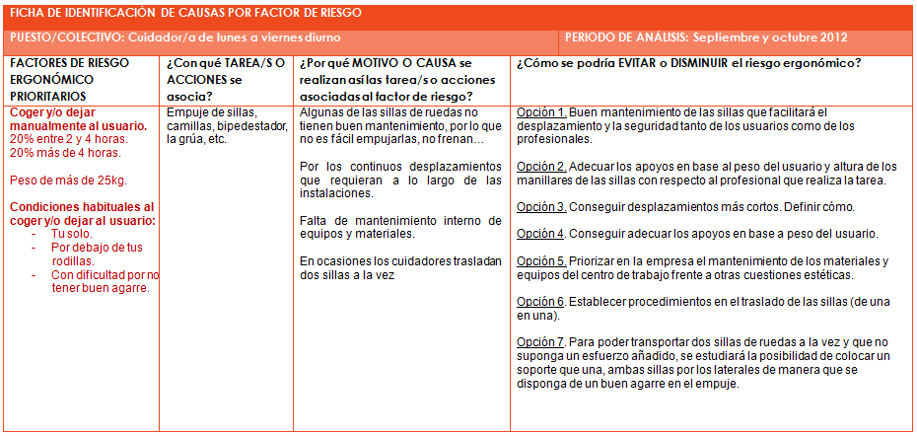
Ejemplo de Ficha de identificación de causas de exposición (por FR)
Método ERGOPAR Versión 2.0
Notes:
Esta imagen es un fragmento de la Ficha de identificación de causas por factor de riesgo desarrollada en una empresa real.
Federación de Enseñanza de CCOO. “Experiencias de ergonomía participativa en centros de atención a personas con discapacidad. Método ERGOPAR”. Con la colaboración de ISTAS y financiación de la Fundación para la Prevención de Riesgos Laborales, 2012.

Slide 72

Etapa de propuesta y planificación
Objetivo: obtener una propuesta de medidas preventivas consensuadas y priorizadas, que elimine o al menos reduzca la exposición a las situaciones de riesgo ergonómico identificadas (factores de riesgo y sus causas de exposición), y acordar su planificación e implementación en el ámbito de intervención.
Planificar el desarrollo de los círculos de prevención
ELABORAR LA PROPUESTA DE MEDIDAS PREVENTIVAS CONSENSUADAS Y PRIORIZADAS EN LOS CÍRCULOS DE PREVENCIÓN
Informe de propuesta y planificación
RATIFICAR Y PLANIFICAR LAS MEDIDAS PREVENTIVAS EN EL CSS
IMPLEMENTAR LAS MEDIDAS PREVENTIVAS
Notes:
Ver apartado 2.5 del Manual del Método ERGOPAR V2.0

Slide 73
Herramientas
En la búsqueda de medidas preventivas se empleará un guión para el desarrollo de círculos de prevención.
En la elaboración de la propuesta de medidas preventivas consensuada y priorizada se utilizará, una ficha de trabajo.
Para la planificación de las medidas preventivas a ejecutar se facilita una ficha de planificación a integrar en el documento de planificación de acciones preventivas de la empresa.
Método ERGOPAR Versión 2.0
Notes:
Ver apartado 2.5 y Anexos 4 a 12 del Manual del Método ERGOPAR V2.0

Slide 74
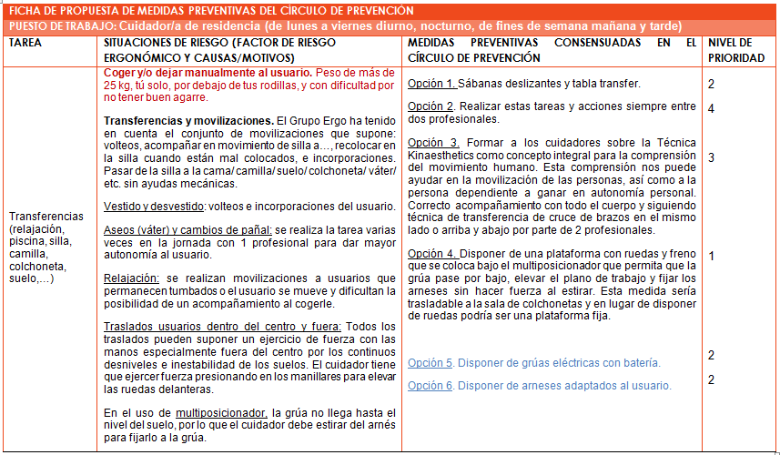
Ejemplo de Ficha de propuestas del círculo de prevención
Método ERGOPAR Versión 2.0
Notes:
Esta imagen es un fragmento de la Ficha de identificación de causas por factor de riesgo desarrollada en una empresa real.
Federación de Enseñanza de CCOO. “Experiencias de ergonomía participativa en centros de atención a personas con discapacidad. Método ERGOPAR”. Con la colaboración de ISTAS y financiación de la Fundación para la Prevención de Riesgos Laborales, 2012.

Slide 75
Una vez elaborada la propuesta de medidas preventivas (1)
El Grupo Ergo explicará en detalle al CSS, el contenido del informe de propuesta y planificación.
El Comité de Seguridad y Salud deberá tener muy claros los objetivos a lograr con la implementación de las medidas preventivas, primando la eliminación del riesgo ergonómico en origen.
Método ERGOPAR Versión 2.0
Notes:
Ver apartado 2.5 del Manual del Método ERGOPAR V2.0

Slide 76
Una vez elaborada la propuesta de medidas preventivas (2)
Determinar cuál es la alternativa preventiva para una misma situación de riesgo, de mayor eficacia (criterio cuantitativo).
Determinar la viabilidad y eficiencia de las medidas preventivas propuestas o paquetes de medidas y las alternativas planteadas. Ver Tabla 13.
Ratificar las medidas preventivas.
Argumentar de manera razonada la no aplicación.
Completar la información de la Ficha de planificación (Anexo 12).
Incorporar las fichas planificadas al documento de planificación de actividades preventivas en la empresa.
Tabla 13. Criterios a aplicar en la ratificación de medidas preventivas
Criterios | Características
Viabilidad técnica | Atiende a las características tecnológicas y naturales involucradas en el diseño y condiciones de la medida preventiva. Se centrará en si es posible llevarla a cabo satisfactoriamente y en condiciones de seguridad con la tecnología disponible, verificando su resistencia estructural, durabilidad, operatividad, implicaciones energéticas, mecanismos de control, etc.
Viabilidad económica | Se relaciona con los recursos económicos existentes en la empresa que permitirán poner en marcha la medida preventiva y la rentabilidad económica y productiva que podría generar su implementación en el puesto, por ejemplo en base a la disminución del número de jornadas perdidas derivadas de trastornos musculoesqueléticos.
Eficiencia | Se centra en la capacidad de la medida preventiva para la eliminación o reducción de una situación de riesgo concreta, con el mínimo de recursos posibles y viables.
Método ERGOPAR Versión 2.0
Notes:
Ver apartado 2.5 del Manual del Método ERGOPAR V2.0

Slide 77
Ejemplos de medidas preventivas
Recursos web
Propuestas de los trabajadores
en los círculos de prevención e implantadas en el puesto de trabajo
Método ERGOPAR Versión 2.0
Notes:
Los contenidos de esta diapositiva sobre medidas preventivas se basan en:
Sevilla MJ. “Informe de experiencias de ergonomía participativa con el Método ERGOPAR”. Edita ISTAS con la financiación de la Fundación para la Prevención de Riesgos Laborales, 2013.
Puedes encontrar más información en Recursos web

Slide 78
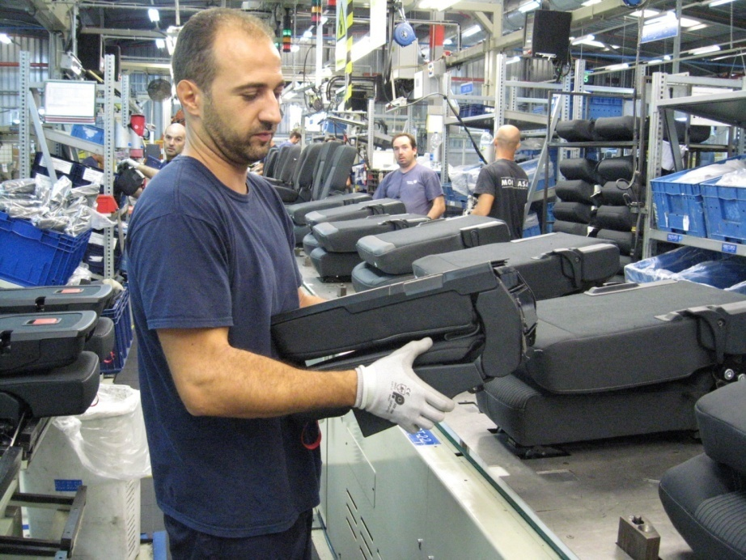
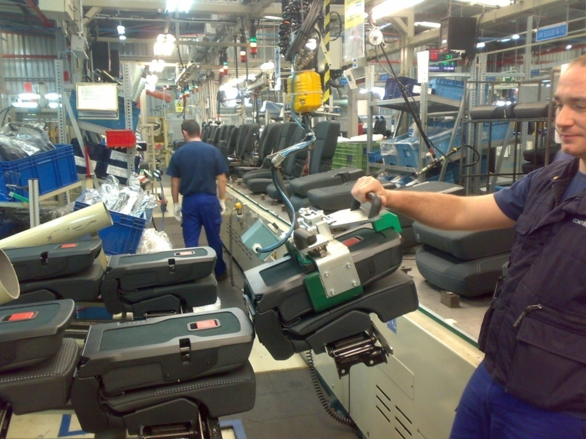
Transporte manual del asiento
Manipulador para transporte
ANTES
DESPUÉS
Método ERGOPAR Versión 2.0

Slide 79
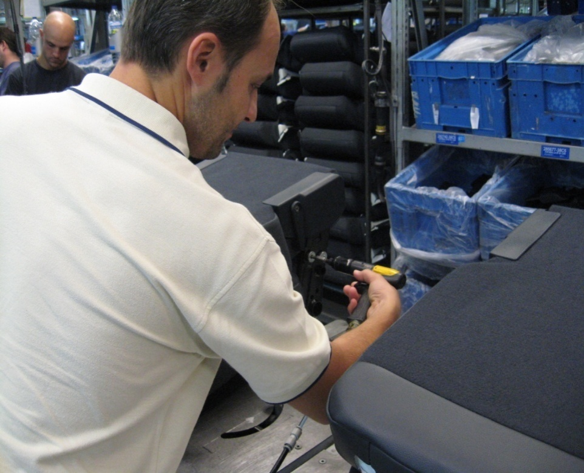
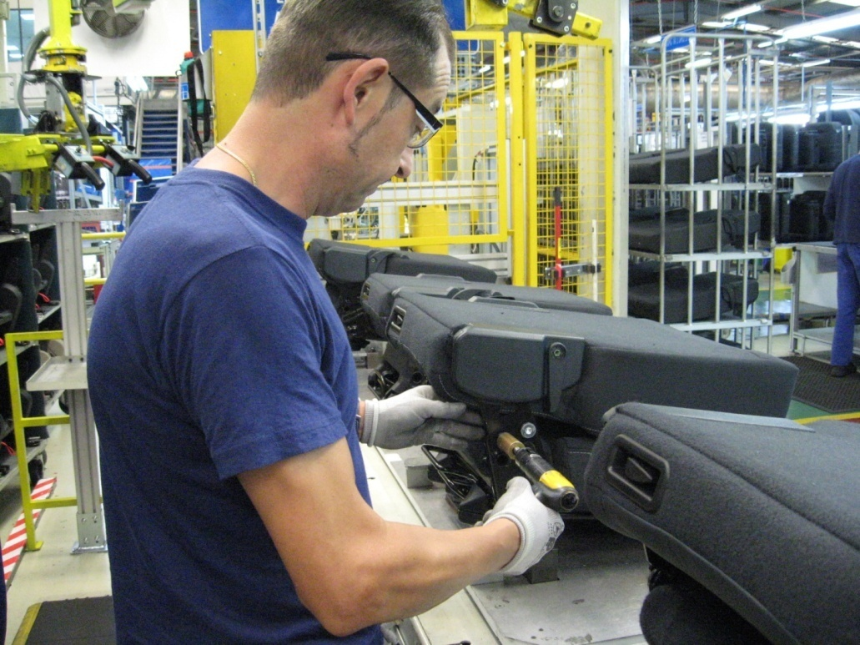
Incorporar tornillo en asiento
(por la parte trasera)
Incorporar tornillo en asiento desde el otro lado de la línea de producción (acceso delantero)
ANTES
DESPUÉS
Método ERGOPAR Versión 2.0

Slide 80
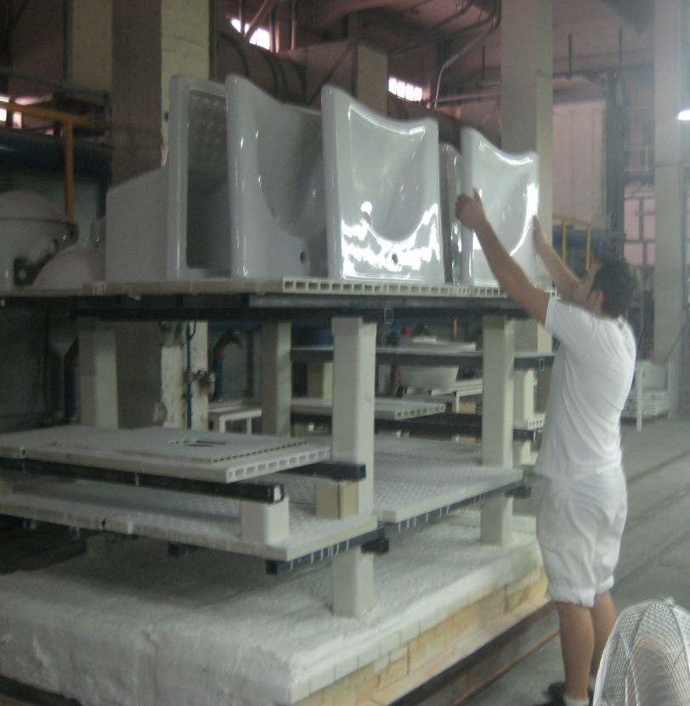
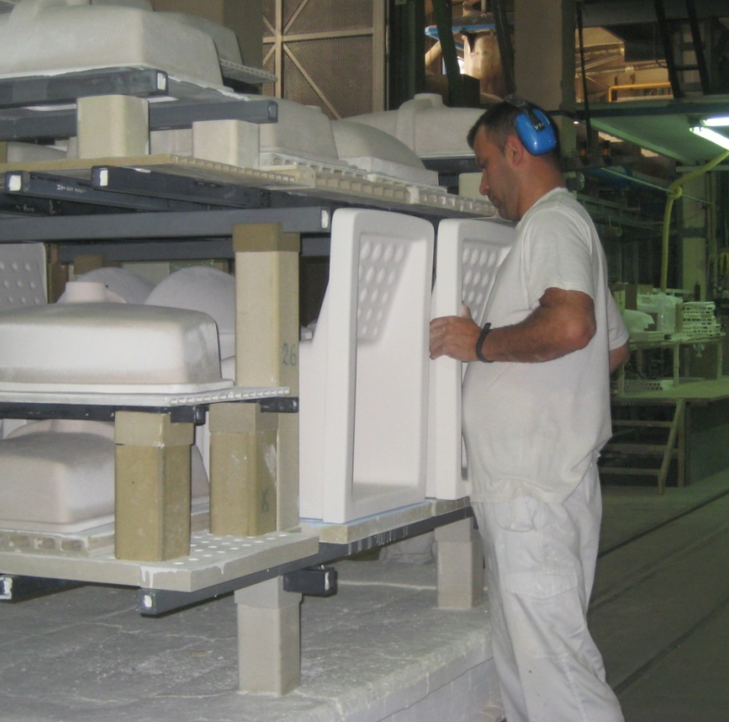
Piezas pesadas en la parte superior de la vagoneta:
Trabajador cogiendo un lavabo desde la parte superior de la vagoneta.
Piezas pesadas en la parte inferior de la vagoneta:
Trabajador depositando un lavadero en la parte inferior de la vagoneta.
ANTES
DESPUÉS
Método ERGOPAR Versión 2.0

Slide 81
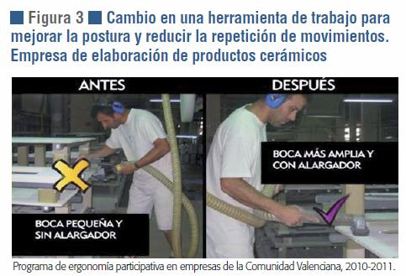
Método ERGOPAR Versión 2.0

Slide 82
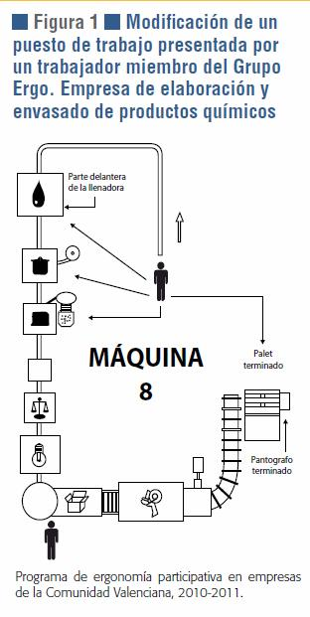
El rediseño de la línea permitió ganar espacio tanto a la entrada como a la salida y así poder adoptar otras medidas:
Colocar mesa regulable en altura e inclinación frente a la entrada de envases.
Adquisición de pantógrafo, banquetas, espejo, elevar cintas transportadoras que eleven las cajas de producto terminado a nivel de la cintura, etc.
Método ERGOPAR Versión 2.0

Slide 83
Etapa de seguimiento
Objetivo: tiene un doble objetivo. Por un lado, controlar que se cumple en tiempo y forma la ejecución de la planificación de medidas preventivas acordadas en el Comité de Seguridad y Salud para cada puesto de trabajo; y por otro, evaluar la eficacia de las medidas preventivas implementadas y en su caso, corregir su ineficacia para la mejora continua.
CONTROL EN LA IMPLEMENTACIÓN DE LAS MEDIDAS
En caso de incumplimiento de la planificación
En el caso de detectar ineficacia de una o varias medidas implantadas, el GE en coordinación con el CSS debera, por este orden:
1. Corregir la causa de la ineficacia
2. Valorar otras medidas o paquetes de medidas preventivas planteadas en los círculos
3. Buscar otras medidas preventivas en el GE y en los círculos de prevención
4. Recurrir a especialistas en ergonomía
Observación directa de los puestos de trabajo
Comunicaciones con los trabajadores
Comunicaciones con los responsables de su ejecución
Grupos de discusión
Cuestionario individual
EVALUAR LA EFICACIA DE LAS MEDIDAS
Plantear al CSS refuerzo y revisión de los compromisos acordados
Informe de seguimiento
Notes:
Ver apartado 2.5 del Manual del Método ERGOPAR V2.0

Slide 84
En caso de ineficacia de las medidas:
MEJORA CONTINUA
LAS MEDIDAS NO HAN RESUELTO LAS SITUACIONES DE RIESGO O HAN INTRODUCIDO NUEVOS RIESGOS
1
Corregir las causas de la ineficacia
2
Valorar las medidas (o paquetes) alternativas propuestas (GE y círculos)
3
Buscar otras medidas nuevas en el GE y los círculos
4
Recurrir a especialistas en ergonomía
Método ERGOPAR Versión 2.0
Notes:
Ver apartado 2.5 del Manual del Método ERGOPAR V2.0, Tarea 17 y Anexo 13.

Slide 85
El Grupo Ergo y el Comité de Seguridad y Salud deben ser conscientes desde el inicio de la experiencia de que el objetivo del Método ERGOPAR es la mejora continua de las condiciones de trabajo a nivel ergonómico mediante la implementación de medidas preventivas. Este objetivo solo puede lograrse si finalmente se ejecutan las medidas planificadas y estas son eficaces.
Método ERGOPAR Versión 2.0
Notes:
Ver apartado 2.5 del Manual del Método ERGOPAR V2.0, Tarea 17.

Slide 86
Fase VALORACIÓN Y CONTINUIDAD
Aplicar el Método en un nuevo ámbito de intervención.
Incorporar criterios ergonómicos en la toma de decisiones acerca de cambios en la organización de las tareas, el diseño de equipos y herramientas de trabajo, espacios de trabajo, etc.
Identificar periódicamente la presencia de factores de riesgos ergonómicos y daños a la salud en el ámbito de la intervención en el que se ha aplicado.
Trasladar la propuesta de medidas preventivas acordadas a otros puestos de trabajo con condiciones trabajo muy similares. En este caso, será necesario contar con la participación de los trabajadores de los nuevos puestos, con el fin de lograr el acuerdo y consenso en la aceptación de las medidas. El Comité de Seguridad y Salud deberá definir los mecanismos participativos a emplear, como podría ser la creación de círculos de prevención para el consenso y priorización de las medidas ejecutadas en el puesto analizado previamente.
Extender la propuesta de medidas preventivas acordadas a otros centros de trabajo de la empresa, en los que exista el mismo puesto de trabajo analizado. En este caso como en el anterior, será necesario establecer los mecanismos de participación.
Extender el procedimiento y estrategias participativas a otras situaciones de riesgo laboral en la empresa, ya sean derivadas de las condiciones de seguridad, higiene industrial y psicosociología aplicada. Para ello, será necesario extraer de la literatura las herramientas específicas que faciliten la identificación de los factores de riesgos laborales en la disciplina a analizar.
Notes:
Ver apartado 2.6 del Manual del Método ERGOPAR V2.0

Slide 87
Muchas gracias por tu participación
ergopar@istas.net
Método ERGOPAR Versión 2.0

